Slide 1
TRUNG TÂM CÔNG NGHỆ PHẦN MỀM ĐẠI HỌC CẦN THƠ
Bước 1: Thêm mới tự điển lệ phí

Slide 2
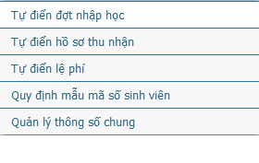
Chọn chức năng Tự điển lệ phí

Slide 3
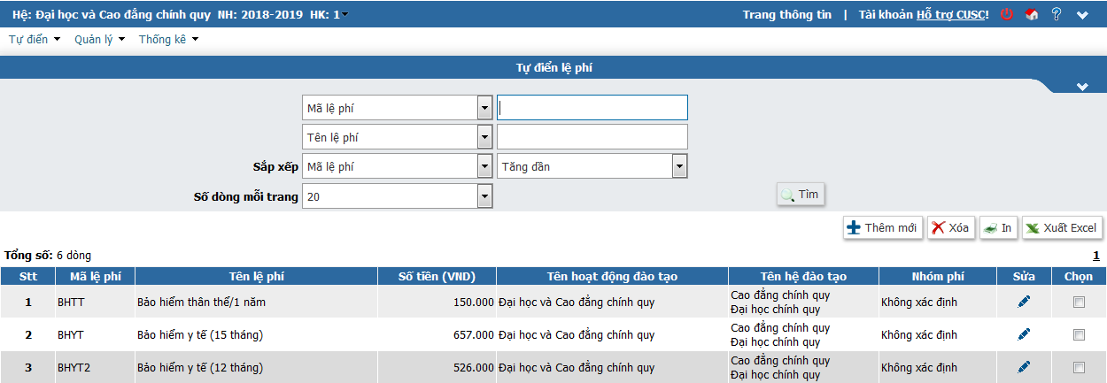
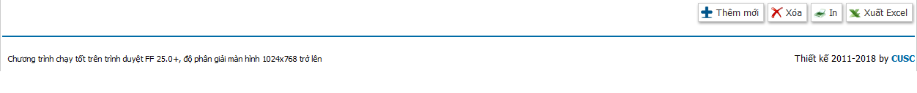
Thêm mới tự điển lệ phí

Slide 4
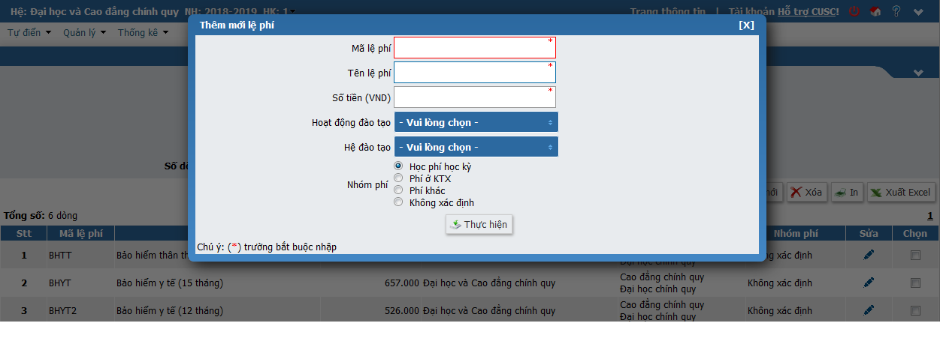
Nhập các thông tin mã lệ phí

Slide 5
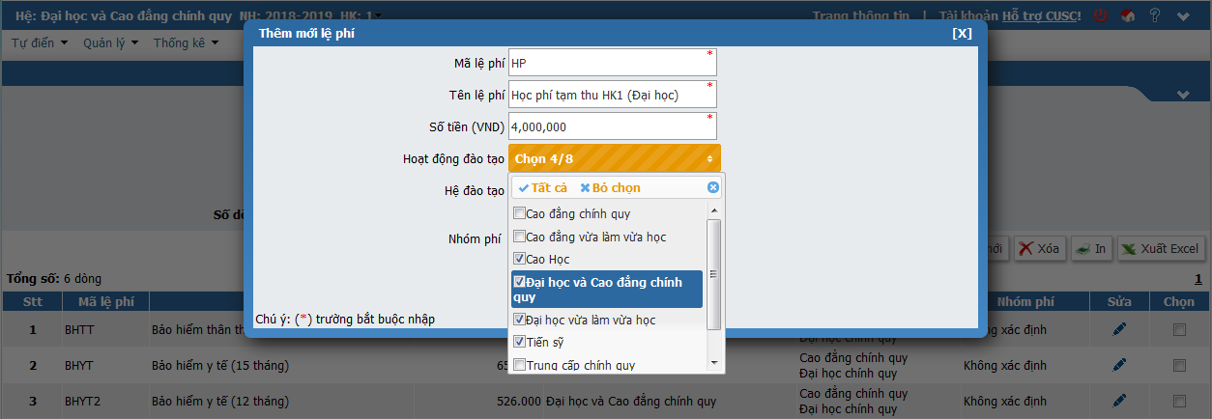
Chọn thông tin hoạt động đào tạo có lệ phí tương ứng

Slide 6
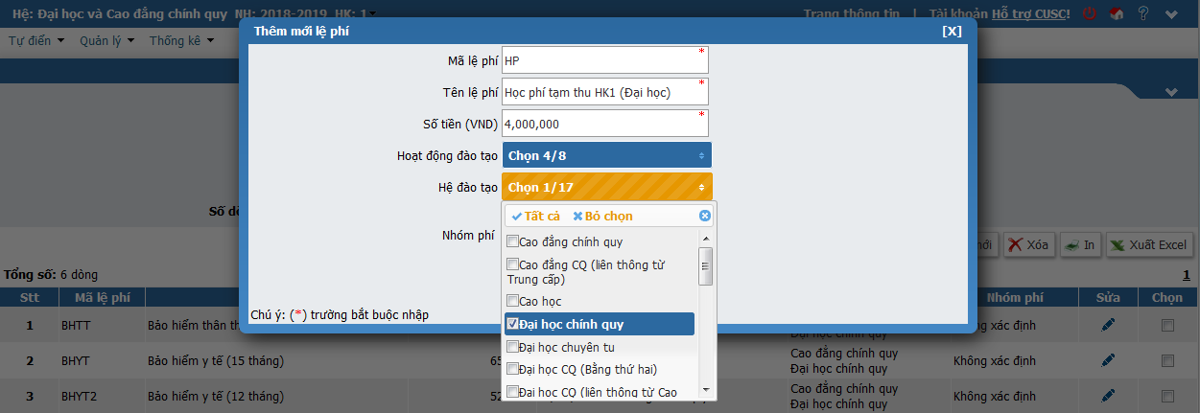
Chọn thông tin hệ đào tạo có lệ phí tương ứng

Slide 7
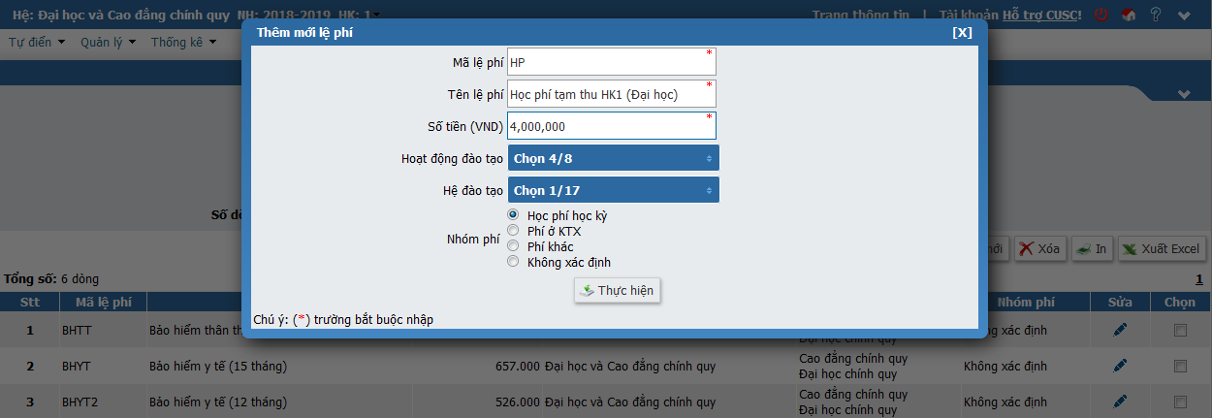
Chọn nhóm phí:
Học phí học kỳ (thông tin sẽ kết chuyển sang phân hệ QL học phí)

Slide 8
Chọn nhóm phí ở KTX nếu đây là loại phí dành cho KTX
(thông tin này sẽ được kết chuyển)

Slide 9
Chọn nhóm phí:
Phí khác (phí này có kết chuyển sang phân hệ QL học phí)

Slide 10
Chọn nhóm phí:
phí không xác định (nếu chỉ sử dụng ở phân hệ này) không kết chuyển

Slide 11
Nhấn nút Thực hiện để lưu lại

Slide 12
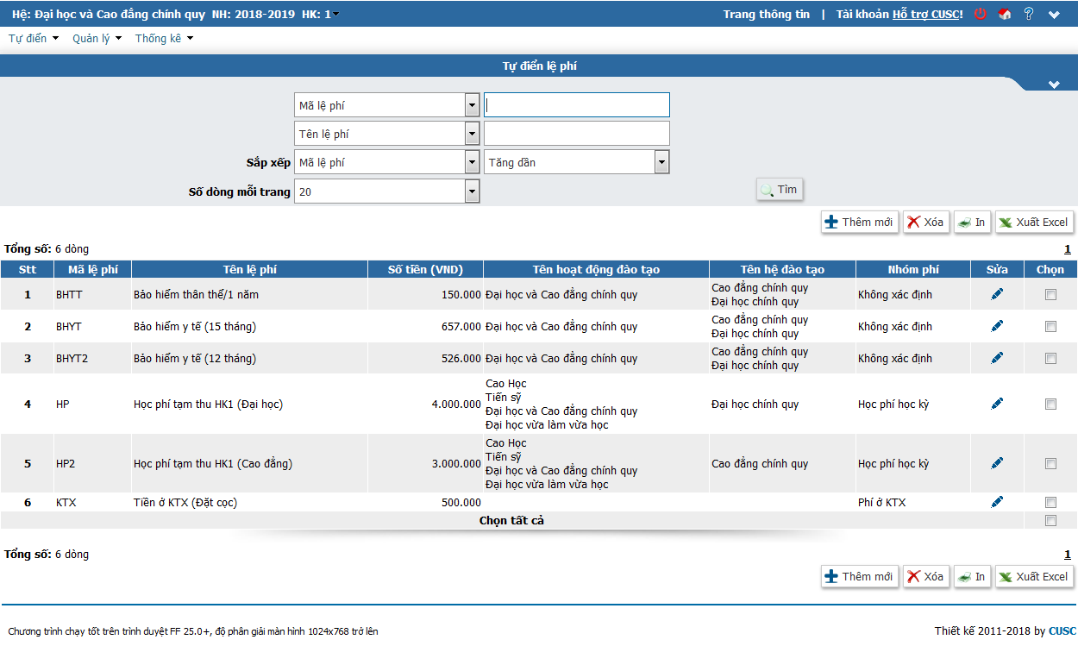
Thông tin được lưu lại trên danh sách

Slide 13
Thêm mới tự điển lệ phí thành công.

